Slide 1
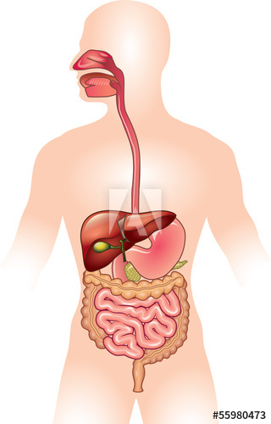
An Córas Díleá

Slide 2
An tÉasafagas
An tAe
An Goile
Máilín an Domlais
An Paincréas
An Stéig Bheag-
Dúidéineam
Iléam
An Stéig Mhór
Caochán
Drólann
Reicteam
An Aipindic

Slide 3
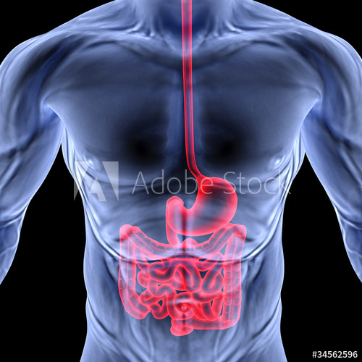
Céimeanna an Díleá
Ionghabháil
sa bhéal
2. Díleá
sa bhéal, goile, dúidéineam
3. Ionsú
Iléam na stéige bige.
4.Eisligean
aon fhuíollábhar a chur ón gcorp.

Slide 4
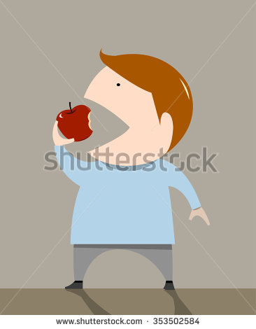
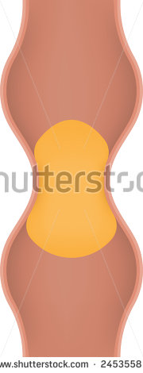
Tá dhá shaghas díleá ann:
Fisiceach (meicniúil):
m.sh. ag cogaint sa bhéal - fiacla
m.sh. brú matánach - imfháscadh, a ligeann
do bhia dul síos tríd an gcóras
díleá.
2. Ceimiceach: le heinsímí

Slide 5
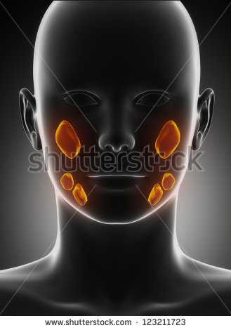
Einsímí
Einsímí: próitéiní a dhéantar i
gcill bheo. (__________________)
Feidhm: Cabhraíonn einsímí chun bia
a bhriseadh síos ina bpíosaí níos lú.
Ní athraítear iad i rith na n-imoibriúchán – is catalaígh phróitéineacha iad.
Tá an einsím ‘amaláis’ i seile do bhéil.
http://www.youtube.com/watch?v=KED6BHVM97s

Slide 6
Einsím + Substráit = Táirge nua
Oibríonn einsím ar leith ar shubstaint amháin.
Substráit - An tsubstaint ar a n-oibríonn einsím.
Is sampla d'einsím é: amaláis.
Le fáil i: Seile (saliva) & sa Stéig bheag.
Athraíonn sé: STÁIRSE MALTÓS
k

Slide 7
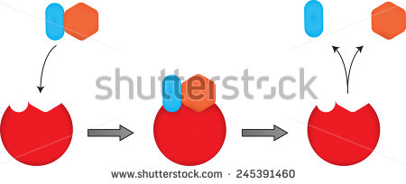
Conas a oibríonn sé?
Stáirse
Amaláis
Einsím = Amaláis
Substráit = Stáirse
Táirge= Maltós

Slide 8
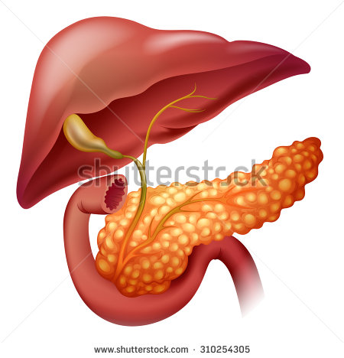
Turgnamh: Imscrúdú a dhéanamh ar ghníomhaíocht Amaláise ar Stáirse
Tá a fhios againn go mbristear Stáirse síos go Maltós/Glúcós le gníomhú na heinsíme Amaláis.
Déanta
sa bhéal &
sa phaincréas

Slide 9
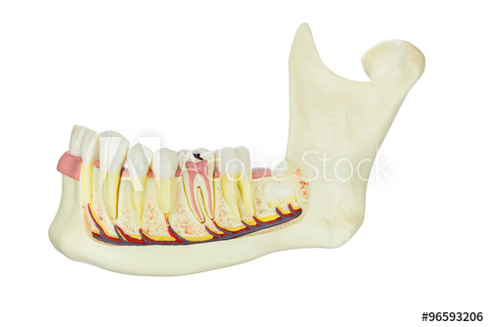
1. An Béal:
Tosaíonn DILEÁ anseo
Briseann einsím _______ síos stáirse anseo &
Briseann d’fhiacla bia síos go fisiciúil.

Slide 10
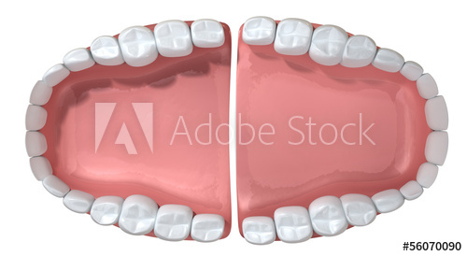
4 chinéal fiacaile:
Starrfhiacail
Cúlfhiacail
Fiacail Leathchúil
Clárfhiacail

Slide 11
Foirmle dhéadach an duine
2 ; 1 ; 2 ; 3
2 1 2 3
I
C
P
M
2

Slide 12
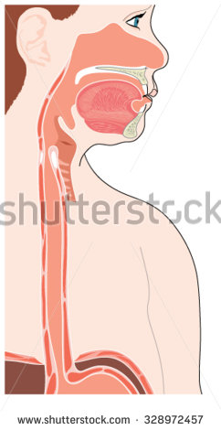
2. An tÉasafagas
Brúitear bia síos de bharr brú mhatánaigh - ‘imfháscadh’
http://www.youtube.com/watch?v=b20VRR9C37Q

Slide 13
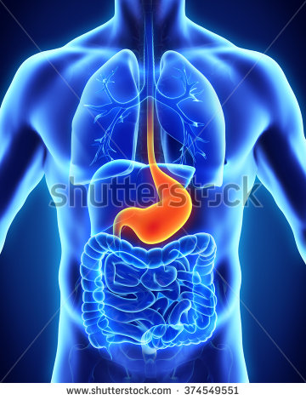
3. An Goile
Matán iata
Mála leaisteach ina gcoimeádtar an bia go ceann 3-4 uair an chloig
Einsímí & Aigéad Hidreaclórach (HCl) a thál
Matán iata
HCl - scoiltear an t-aigéad chun aon bhaictéar sa bhia a mharú.

Slide 14
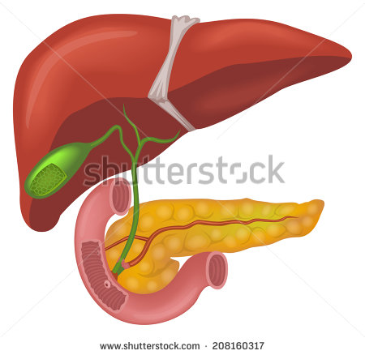
4. An Stéig Bheag
2 chuid:
1. An Dúidéineam-Críochnaíonn DILEÁ anseo 2. An tIléam- tosaíonn IONSÚ anois anseo.
Ionsúitear na móilíní beaga bia díleáite isteach sa chóras fola & faigheann GACH cill sa chorp cúpla ceann.
Tá sé 6.5m. ar fad!

Slide 15
(A) An Dúidéineam
Críoch Díleá-
m.s. Gach Carbaihiodráit→ Monaisiúicríd (Glúcos)
Gach Próitéin → Aimín-Aigéad
Gach Lipid/Saill → Aigéid Shailleacha & Gliocról.

Slide 16
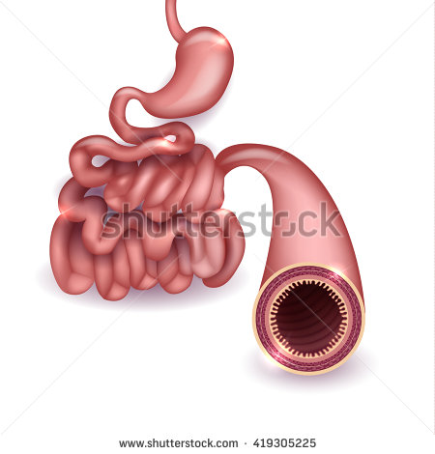
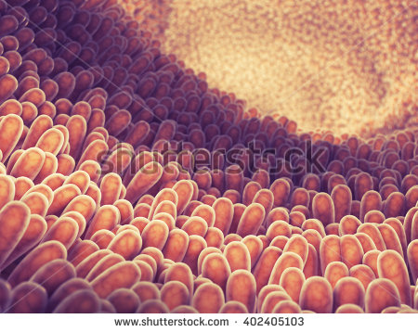
(B) Ionsú san Iléam - Conas??
Ag teacht amach as balla matánach an iléim tá rudaí cosúil le ‘méara beaga’ – VILLEAS / na VILLIS. Anseo a ionsuítear bia díleáite.

Slide 17
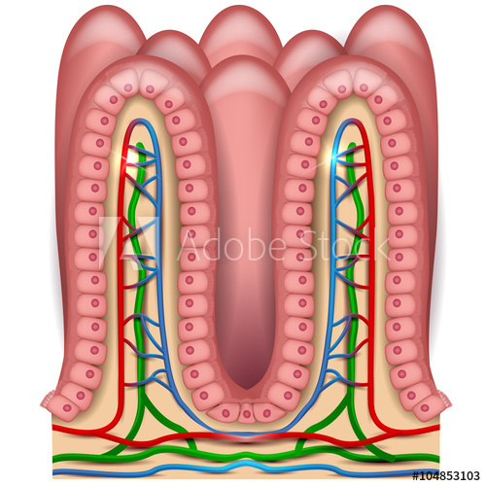
Struchtúr Villis:
Sraith Ceall-
(1 cheall amháin ar tiús)
Ribeadáin Fola (capillaries)
Ionsú an bhia uile a bhí díleáite (seachas lipid/saillte)
Lachtachán-
ionsú aigéad sailleach & gliocaróil
Tá balla matánach inmheánach an
iléim anseo.

Slide 18
Conas atá na villis/an t-iléam in oiriúint d’ionsú bia díleáite?
A lán villeas sa bhalla
Córas fola an-saibhir aige (a lán ribeadán fola)
1 cheall amháin ar tiús d’Idirleathadh glúcóis, amínaigéad srl isteach ón iléam lárnach.
Micreavillis ag teacht amach ó chealla na villeas = níos mó spáis ar an dromchla don ionsú.

Slide 19
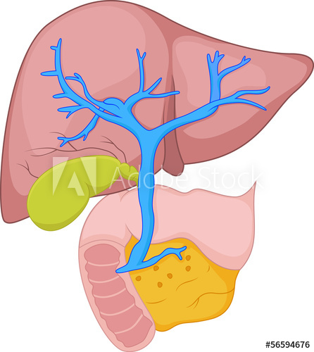
Iompar Táirgí Díleáite chuig an Ae
Taréis an Ionsú (sna Villis), → an tAe i bhFéith Iomprach an Ae
Ón Ae ansin, téann Glúcós, Aimínaigéid srl chuig gach cill sa chorp.
Bia díleáite
iléam → an tAe → san fhuil chuig GACH cill

Slide 20
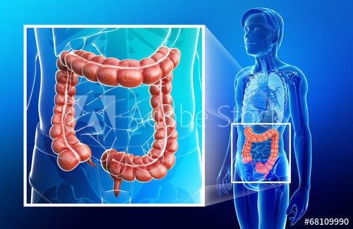
5. An Stéig Mhór
Feidhm:
Uisce a ionsú don chorp
Bia do-dhíleáite a eisfhearadh (snáithín, baictéir)

Slide 21
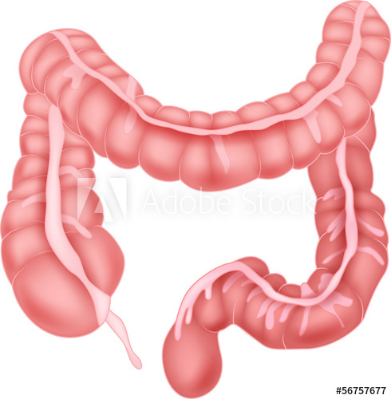
1. An Caochán-
Scaoileann an stéig bheag fuíollábhar isteach anseo (ní fios cén fheidhm atá aige)
2. An Drólann-
Feidhm:
H₂O a athionsú; glaoitear ‘Faecas’ ar an bhfuíoll ag an bpointe seo.
Lán de Bhaictéar a dhéanann Vit
(K/B) dúinn & a chuireann cosc ar
dhrochbhaictéar cónaí ann.
3. An Reicteam-
Feidhm: Faecas a stóráil & ansin fáil réidh léi - ‘Eisligean’.
an drólann
an caochán
an reicteam

Slide 22
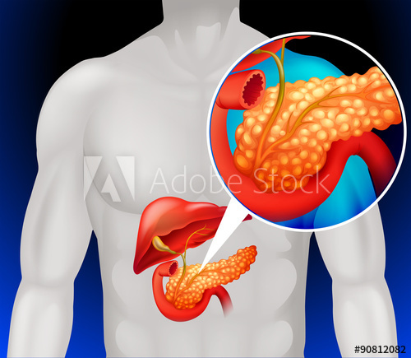
An Paincréas
Feidhm i nDíleá:
Táirgeann sé einsímí díleácha
m.sh. Amaláis & Liopáis
Salann Alcaileach (NaHCO₃) - neodrú an bhia aigéadaigh ón ngoile.
***Ní théann an bia isteach sa phaincréas!

Slide 23
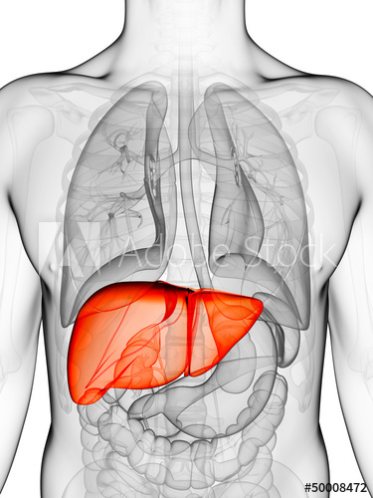
An tAe
An t-ae
Feidhm:
Domlas a dhéanamh chun saillte a eibliú.
Storáiltear an Domlas a dhéantar san Ae i Máilín an Domlais
Máilín an Domlais
http://www.youtube.com/watch?v=eTMzl1cblZc

Slide 24
Fuileadáin an Ae
Artaire heipiteach - fuil ón Aorta → an tAe (O₂)
Féith heipiteach- fuil ón Ae → Croí (Vena Cava)
Féith iomprach - fuil ón stéig chuig an Ae.

Slide 25
Einsímí Díleá:
Ainm: | Déanta sa: | Feidhmíonn sé sa: | Feidhm:
Amaláis | Béal Paincréas | Dúidéineam | Stáirse → Maltós
Peipsin | Goile | Goile | Próitéiní → Peiptídí (aimínaigéid)
Liopáis | Paincréas | Dúidéineam | Lipidí → Aigéid Shailleacha & Gliocaról

